Slide 1
DOBITNICI NAGRADNE IGRE

Slide 2
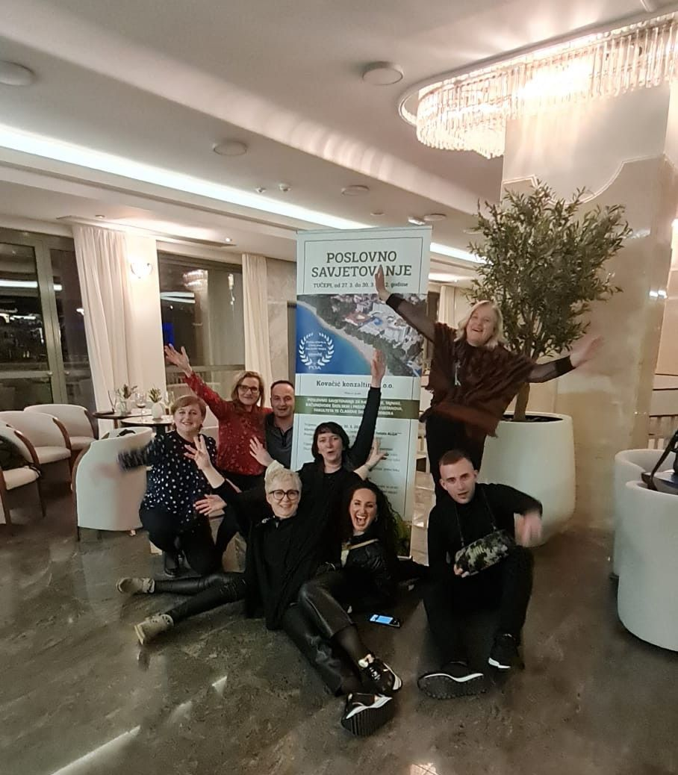

Slide 3
Malo sklepah pjesmu sutra za rastanak:
Samo jedan dan života
još jednu čašu mi dajte sad,
jer već sutra nisam s vama,
jer sutra kući ću ja.
Seminar je kratak bio i prolazan kao san,
a ja želim samo jedno,
predavanja još jedan dan.
Samo planer Konzaltinga
nek bude vječno na stolu mom,
samo vjetar neka priča
tajnu seminara tog.
Jer on biješe tako kratak i prolazan kao san,
a mi želimo samo jedno,
predavanja još jedan dan!

Slide 4
UŽIVAJTE!

